Slide 1
Prácticas de Arduino
Hardware

Slide 2
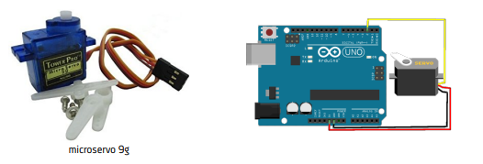
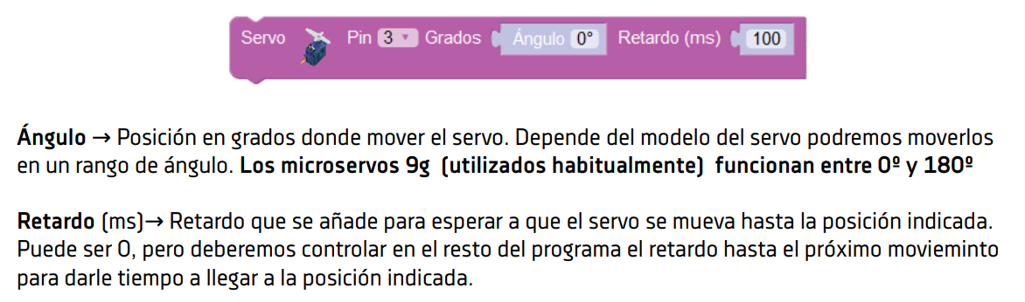
SERVOMOTOR
Un servomotor (normalmente llamado simplemente “servo”) es un dispositivo similar a un motor de corriente continua que tiene la capacidad de ubicarse en cualquier posición dentro de su rango de operación, y mantenerse estable en dicha posición
Está conformado por un motor, una caja reductora y un circuito de control.
Los servomotores hacen uso de la modulación por ancho de pulsos (PWM) para controlar la dirección o posición de los motores de corriente continua.

Slide 3
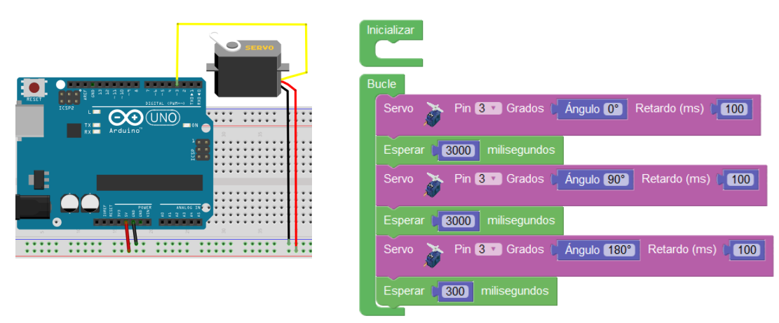
Montaje 01
El programa realiza movimientos simples del servomotor a distintas posiciones de forma secuencial. El objetivo es comprobar el funcionamiento correcto del servo y determinar sus posiciones mínima y máxima. Prueba con distintos valores de “retardo” para ver el resultado. Prueba y muestra a la profesora.

Slide 4
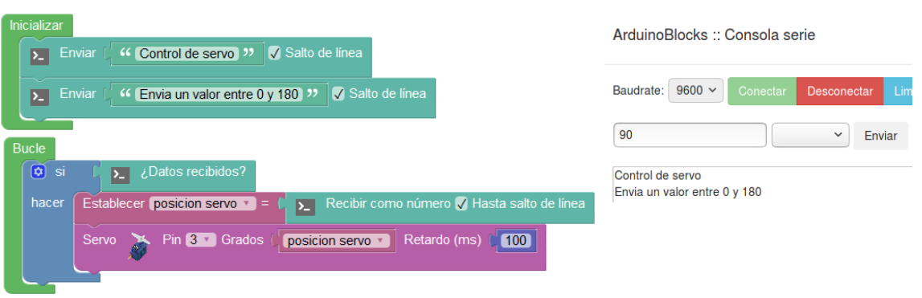
Montaje 02
Con el mismo montaje 1 realizaremos un programa que reciba un número desde el puerto serie (utilizaremos la consola serie para enviar el número). El número deberá ser entre 0 y 180 y moverá el motor a dicha posición.

Slide 5
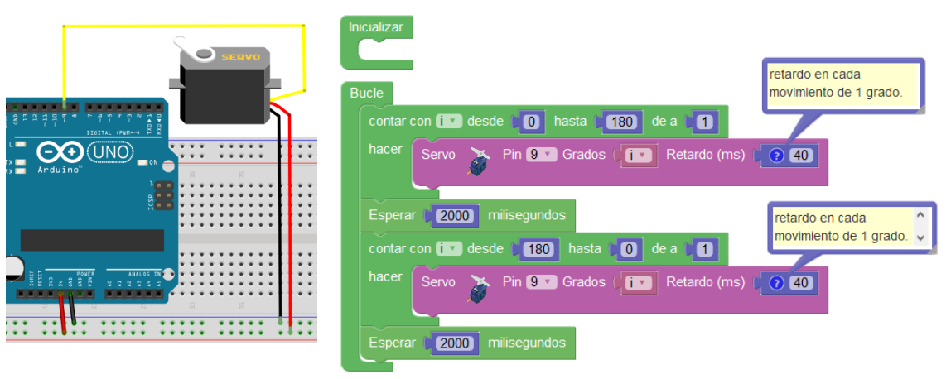
Montaje 03
Realizaremos un programa que mueva el servo suavemente y con una velocidad regulada con retardos. Se aumenta de 1 grado en 1 grado desde 0 hasta 180º grados y luego al revés de 180 a 0º. El retardo en cada movimiento del servo determinará la velocidad. Ejemplo: con un retardo de 40ms x 180 posiciones (grados) = 7200 ms, el servo tardará 7,2s de un extremo al otro.

Slide 6
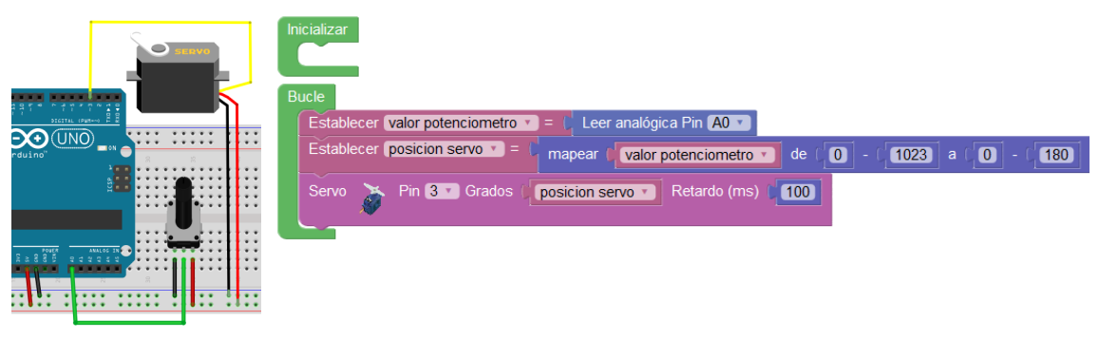
Montaje 04
El servo conectado en el pin 3 se moverá a la posición indicada por un potenciómetro conectado al pin A0. El valor leído del servo va de 0...1023 por lo que se debe mapear a un valor proporcional entre 0...180º antes de posicionar el servo.

